Slide 1

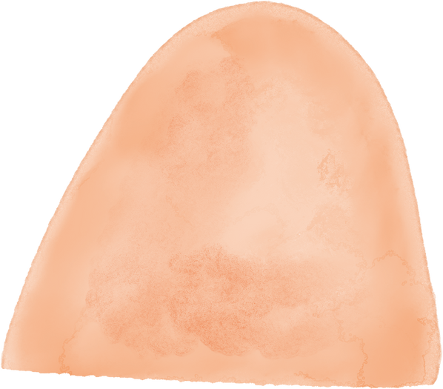






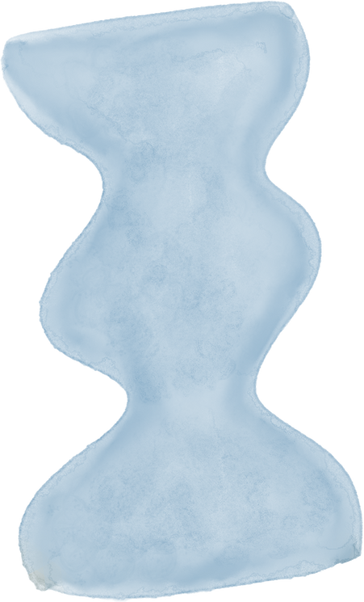


小学人文科
一年级
1.6 我的祖国
1.6.1初步认识国家，培养家国观念
1.6.2学习升挂国旗仪式和奏唱国歌的礼仪

Slide 2

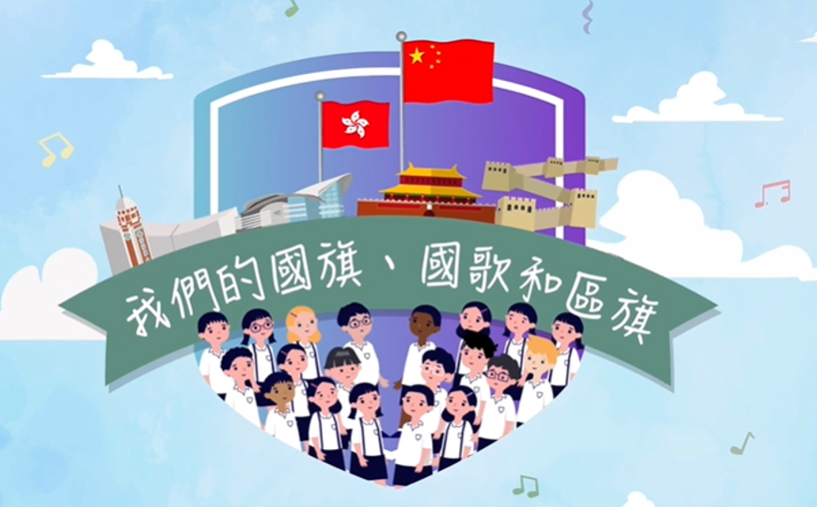


「我们的国旗、国歌和区旗」有声故事绘本
https://emm.edcity.hk/media/1_pla09saf/

Slide 3



  我们国家的全名是「中华人民共和国」，简称「中国」
  中华人民共和国国旗和国徽是国家的标志，也是国家和国家主权的象征
  香港特别行政区是国家的一部分
01
02
中华人民共和国
国旗 (五星红旗)
中华人民共和国
国徽

Slide 4
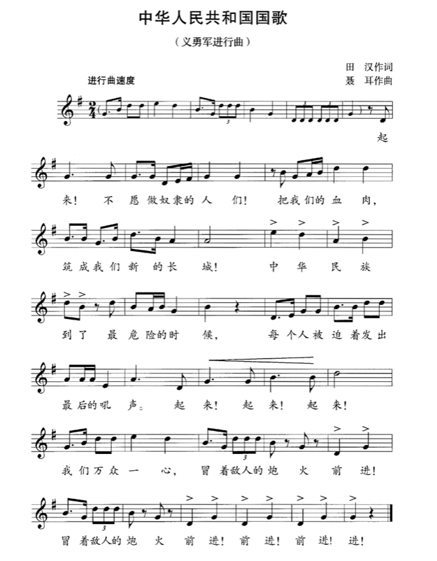
想一想
你会在甚么时候
唱中华人民共和国国歌
《义勇军进行曲》？
国歌的官方视频及录音：
https://www.cmab.gov.hk/sc/issues/national_anthem.htm
Notes:
下载国歌的官方录音：
国歌管乐合奏版 https://www.cmab.gov.hk/video/National-Anthem-instrumental-mp3.zip
国歌齐唱版 https://www.cmab.gov.hk/video/National-Anthem-original-mp3.zip

Slide 5

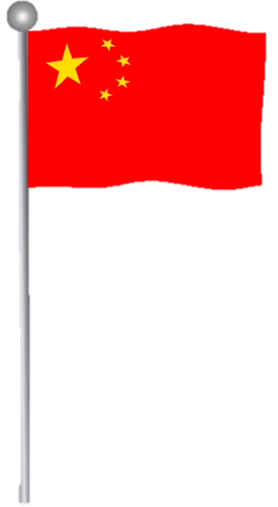

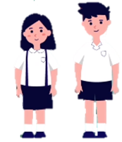

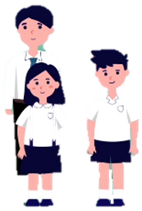
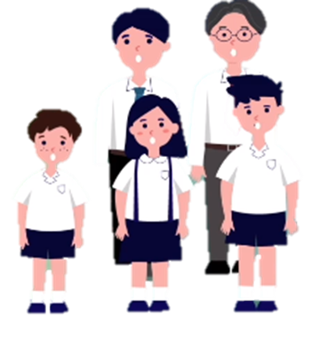
进行升旗礼时...
我们应该遵守哪些礼仪?
面向国旗肃立，
双手放两旁
向国旗行注目礼
(双眼望向国旗)
按标准曲谱
认真唱国歌

Slide 6
在香港，国旗 、国徽、 区旗及区徽是受到法律保护的
  我们要懂得爱护国旗、国徽、区旗及区徽，不会损毁或涂鸦
资料来源: https://www.edb.gov.hk/sc/curriculum-development/4-key-tasks/moral-civic/newwebsite/flagraising.html
https://www.protocol.gov.hk/sc/flags-emblems-anthem.html
Notes:
學生會在小二初步認識區旗和區徽，學習相關內容。
教師參考資料：
教育局通告第6/2024號：國旗、國徽、國歌、區旗和區徽
https://applications.edb.gov.hk/circular/upload/EDBC/EDBC24006S.pdf

Slide 7
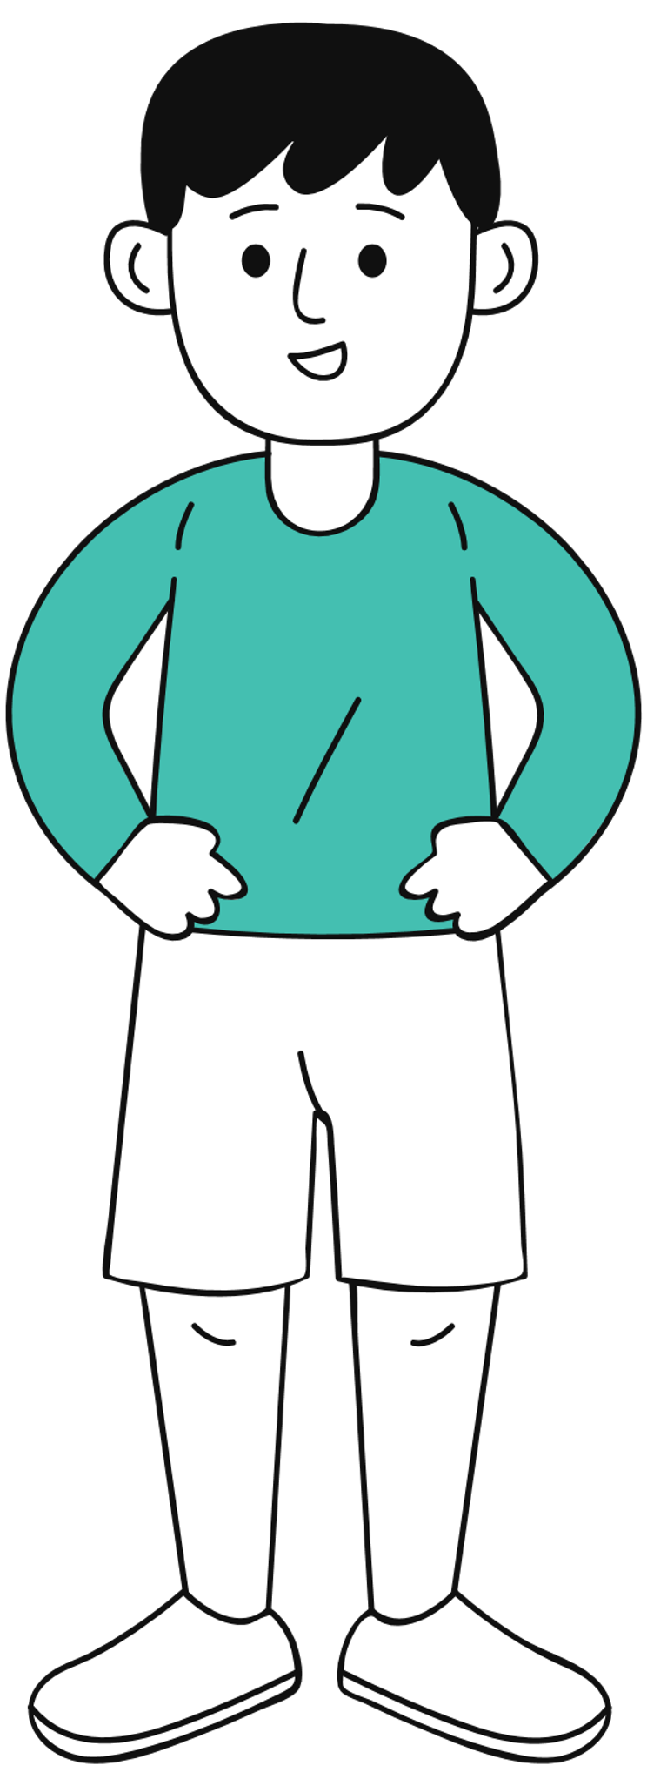
小挑战
  1. 以下哪一项是进行升旗礼时要遵守的礼仪?
A. 双手放在腰部
B. 双手放两旁

Slide 8
小挑战
答案
  1. 以下哪一项是进行升旗礼时要遵守的礼仪?
B.
双手放两旁，
面向国旗肃立，
停止进行活动
是进行升旗礼时
必须遵守的礼仪。
A. 双手放在腰部
B. 双手放两旁

Slide 9

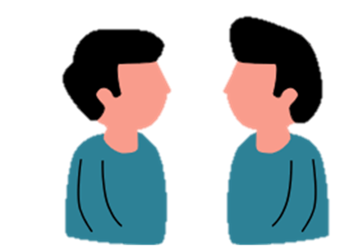

小挑战
2. 以下哪一项是进行升旗礼时要遵守的礼仪?
A. 双眼望向国旗
B. 东张西望

Slide 10
小挑战
答案
2. 以下哪一项是进行升旗礼时要遵守的礼仪?
A.
双眼望向国旗，
向国旗行注目礼
是进行升旗礼时
必须遵守的礼仪。
A. 双眼望向国旗
B. 东张西望

Slide 11


小挑战
3. 在进行升旗礼，以下的小朋友的礼仪正确吗?
A. 戴太阳眼镜
B. 手拿水瓶

Slide 12
小挑战
答案
3. 在进行升旗礼，以下的小朋友的礼仪正确吗?
A及B都不正确
在进行升旗礼时，
不宜戴太阳眼镜，须面向国旗肃立，双手放两旁。
A. 戴太阳眼镜
B. 手拿水瓶

Slide 13
小挑战
4. 向同学分享下次学校进行升旗礼时，我们需要
注意的事项。

Slide 14

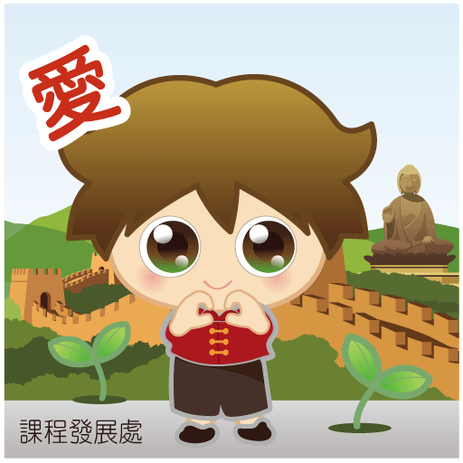

总结
  香港特别行政区是国家的一部分
  国旗和国徽是国家的象征和标志
  我们应该爱护国旗、国徽、区旗及区徽，以及遵守升挂国旗仪式和奏唱国歌的礼仪
  我们应该尊重和爱我们的国家

